Slide 1
DATA SCIENCE
HONGIK.UNIV
PROJECT PRESENTATION
데이터를 활용한
슬기로운 제주여행
김지범

Slide 2

INTRO
HONGIK.UNIV
PROJECT PRESENTATION
Planning Background
COVID-19로 발목 묶인 한국인들의 여행
COVID-19 바이러스 일명, 코로나바이러스로 여행을 마음 편히 다닐 수 없는 이 시국에 우리나라의 여러 여행객들은 실제로 여행을 가지 않고 있을까? 해외 여행을 가지 못해 제주도로 발길을 돌렸다는 소식을 익히 들었을 것이다. 과연, 개인 또는 단체 여행객들은 미리 판단하여 그들의 집단에서 여행취소 등의 노력을 통해 추후의 감염 예방을 실천 했을까.?
코로나 종식 후 제주 여행을 기대하며 나의 Google My Maps에 정리해 놓은 데이터를 가져와 Colab에서 구현해보자.

Slide 3
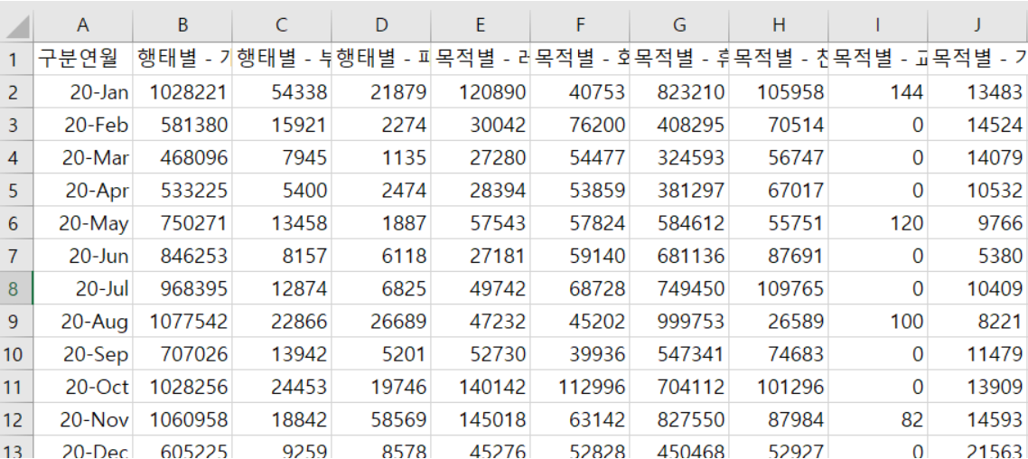
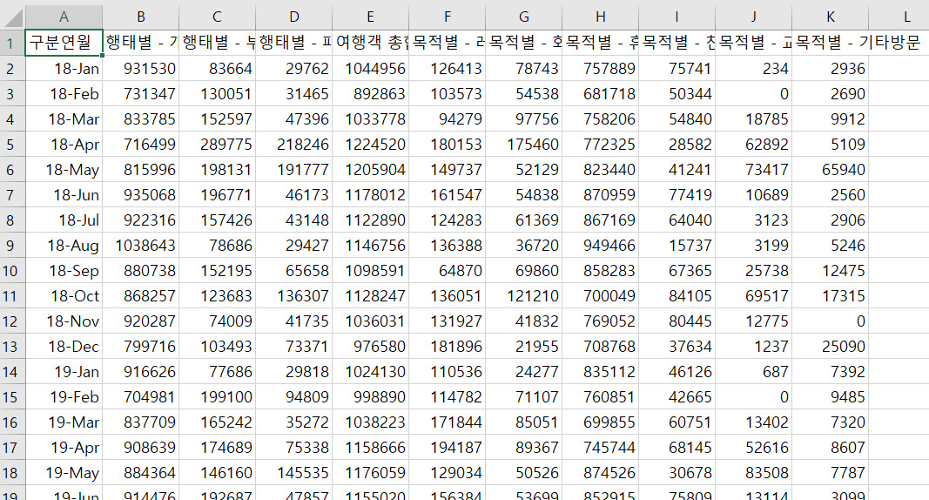
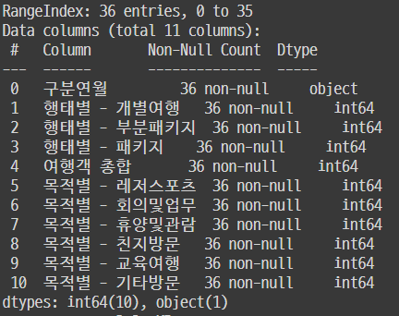
SELECTING DATA
HONGIK.UNIV
PROJECT PRESENTATION
FEAT. EXCEL
연말에 데이터가 올라와 2021년도 데이터 없음
여행객 총합을 Excel의 SUM 함수를 통해 추가
10개의 columns
2018~2020 월별 데이터
: 36개월

Slide 4
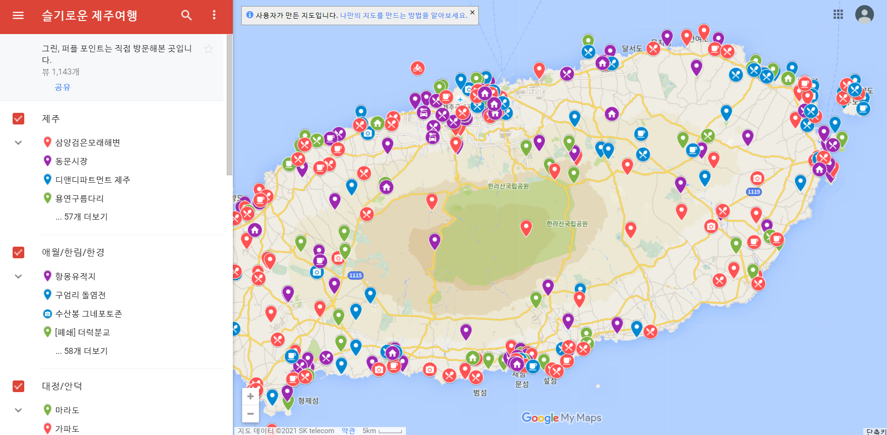
INTRO
FEAT. GOOGLE MY MAPS
HONGIK.UNIV
PROJECT PRESENTATION
나의 구글맵의 데이터를 COLAB에서 지도 구현

Slide 5
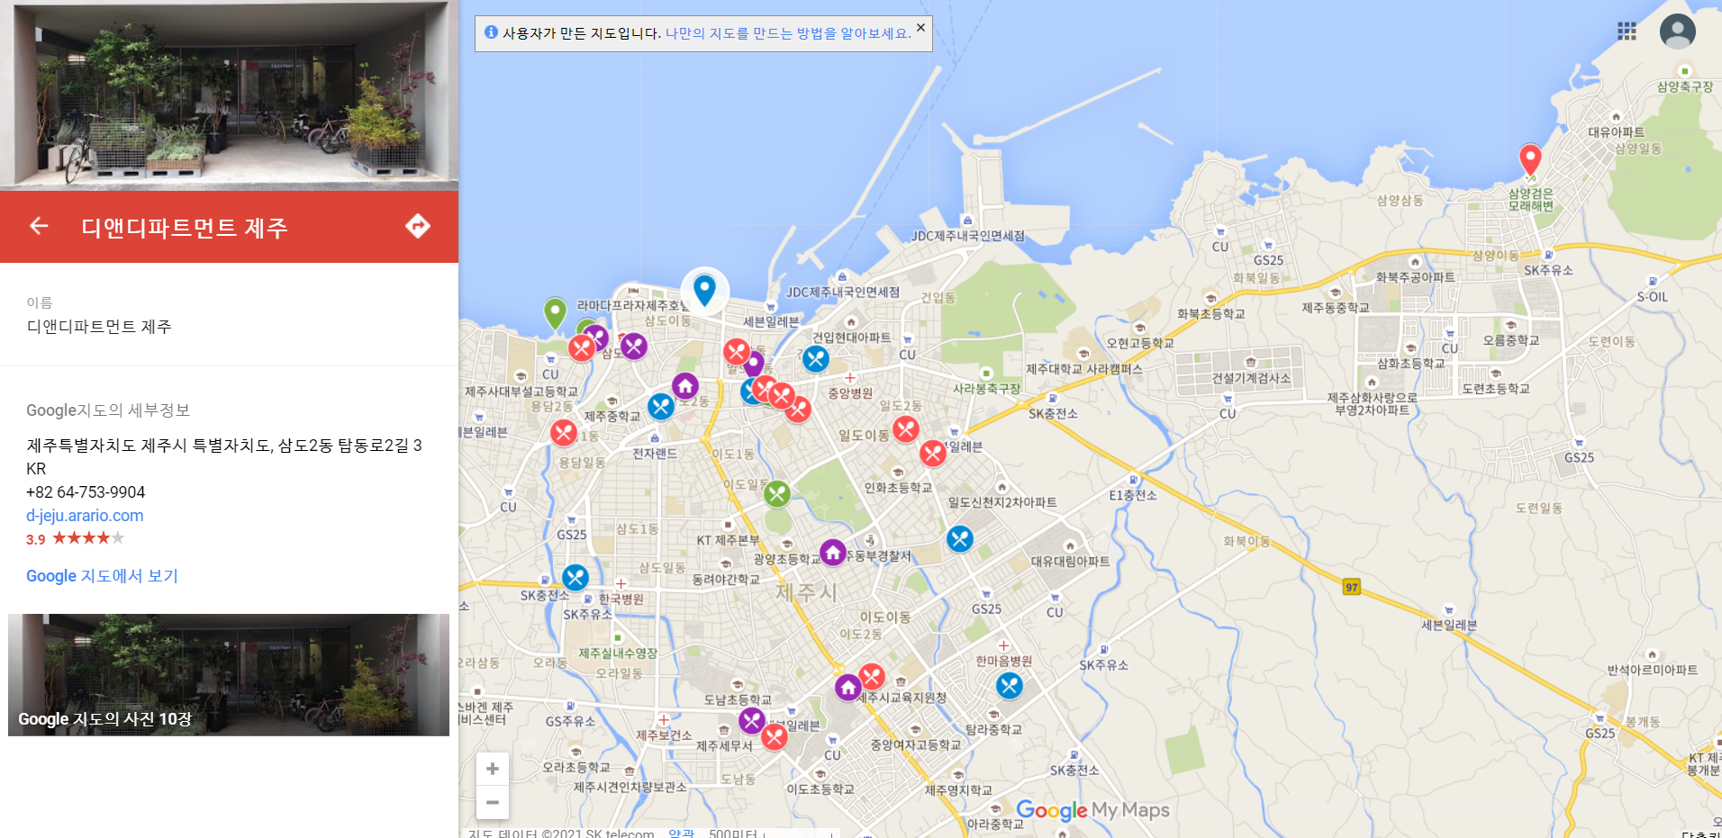
INTRO
FEAT. GOOGLE MY MAPS
HONGIK.UNIV
PROJECT PRESENTATION
핀을 클릭하면 해당 지점의 정보를 확인할 수 있음

Slide 6
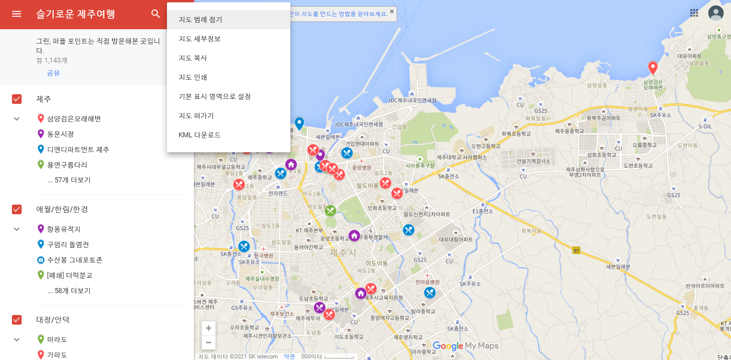
INTRO
FEAT. GOOGLE MY MAPS
HONGIK.UNIV
PROJECT PRESENTATION
나의 구글맵의 데이터를 KML 형식으로 다운로드

Slide 7
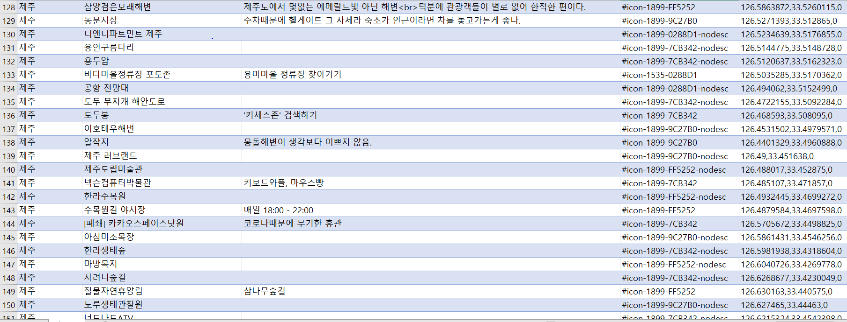
SELECTING DATA
HONGIK.UNIV
PROJECT PRESENTATION
FEAT. EXCEL
KML 원본 데이터

Slide 8
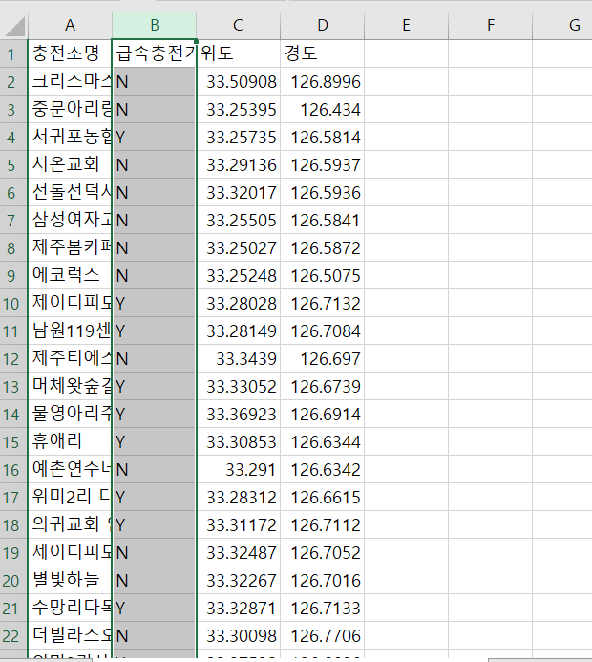
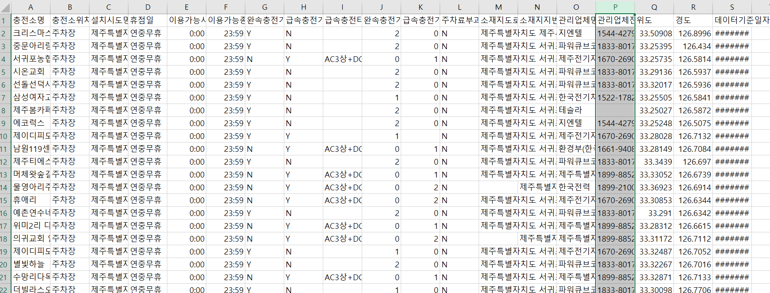
SELECTING DATA
HONGIK.UNIV
PROJECT PRESENTATION
FEAT. EXCEL
사용하지 않을 columns를 삭제

Slide 9
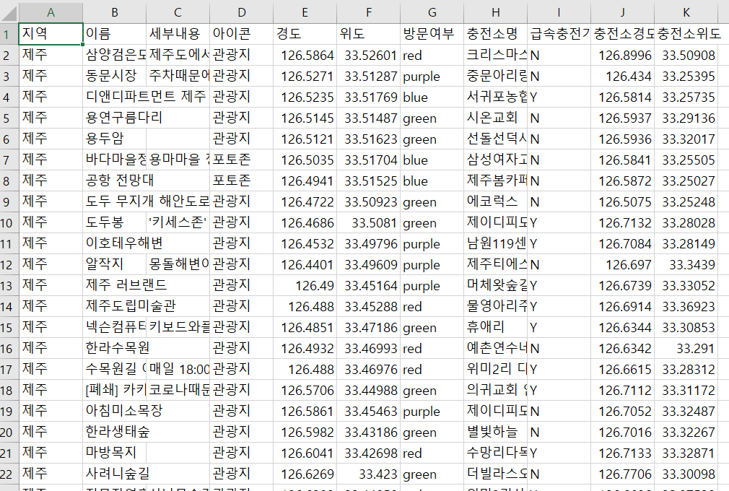
SELECTING DATA
HONGIK.UNIV
PROJECT PRESENTATION
FEAT. EXCEL
최종적으로 시각화에 사용된 데이터

Slide 10

DEVELOPMENT
FEAT. COLAB
HONGIK.UNIV
PROJECT PRESENTATION
Colab을 사용하는 이유
1
2
편의성
정보 쉐어
- 별도의 파이썬 설치 필요 없음
- 깃과 연동이 가능하여 협업 가능
- Jupyter notebook보다 편리
3
4
패키지
무료
데이터 분석 시 사용되는 pandas, Tensor Flow, keras등의 패키지가 기본적으로 설치
- GPU를 무료로 사용 가능

Slide 11
DEVELOPMENT
HONGIK.UNIV
PROJECT PRESENTATION
데이터 솔루션 개발
folium
Python 3.7
pandas
numpy
seabom
ploty
matplotlib

Slide 12
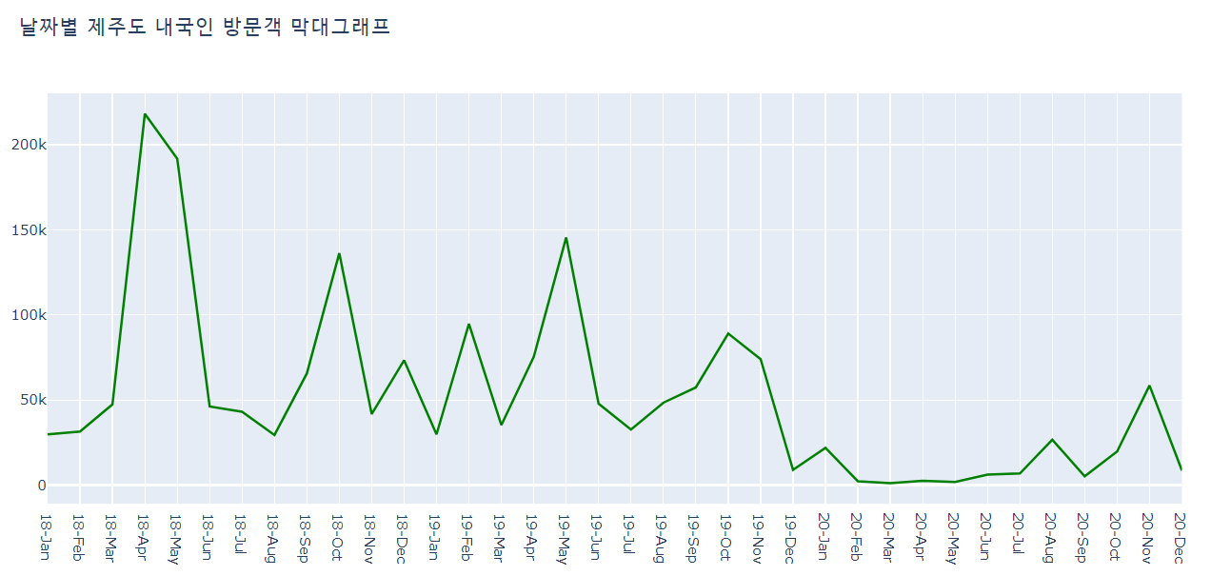
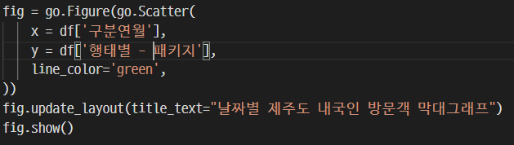
VISUALIZATION
HONGIK.UNIV
PROJECT PRESENTATION
FEAT. COLAB
패키지여행 방문객 막대그래프
2020년 12월 5인이상
집합금지 시행

Slide 13
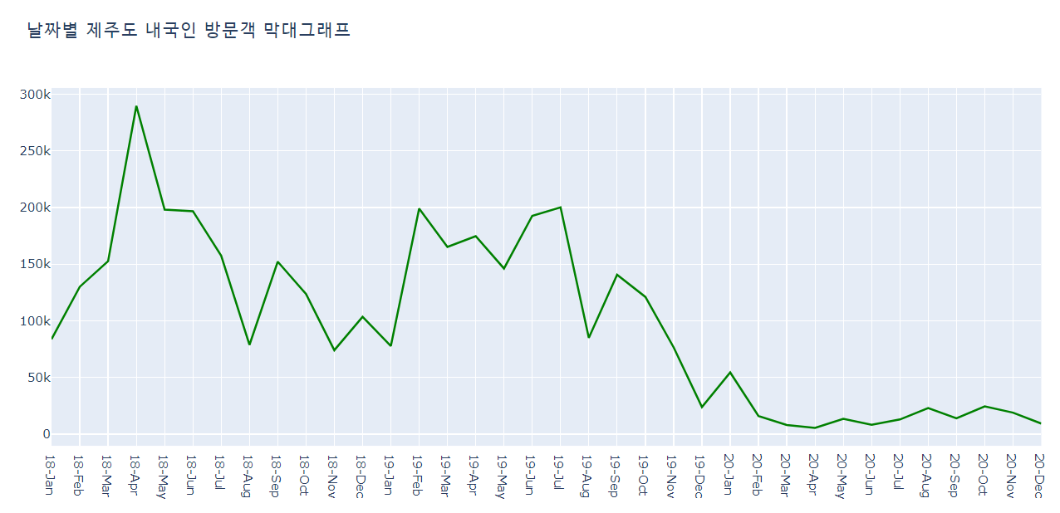
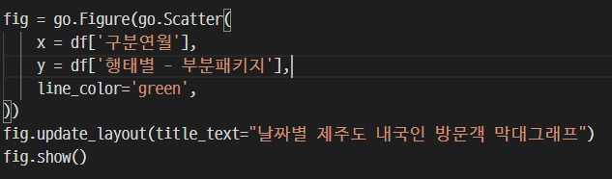
VISUALIZATION
HONGIK.UNIV
PROJECT PRESENTATION
FEAT. COLAB
부분 패키지여행 방문객 막대그래프

Slide 14
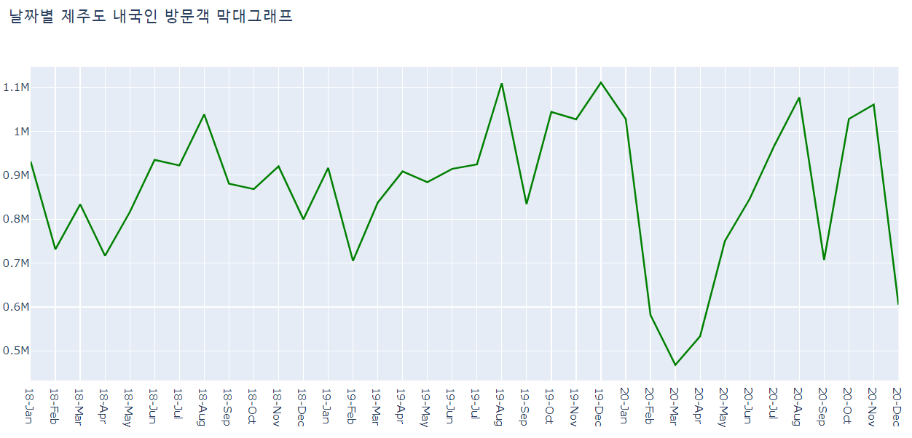
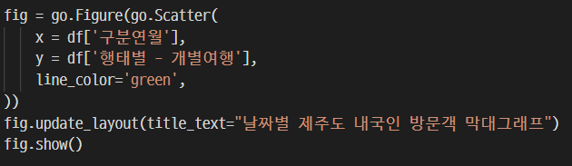
VISUALIZATION
HONGIK.UNIV
PROJECT PRESENTATION
FEAT. COLAB
개별 여행 방문객 막대그래프
2020년 8월 제주
코로나 유행

Slide 15
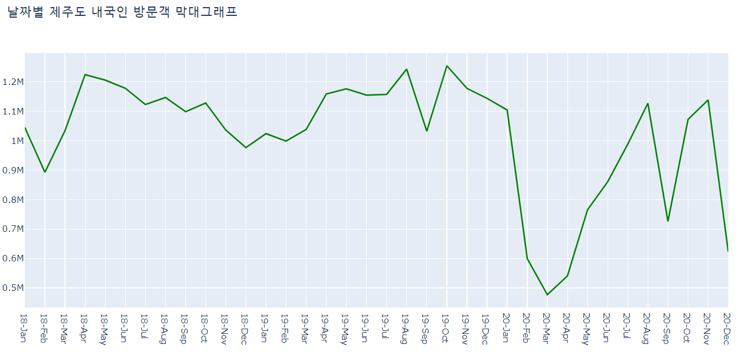
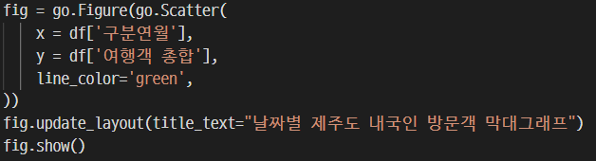
VISUALIZATION
HONGIK.UNIV
PROJECT PRESENTATION
FEAT. COLAB
총 방문객 막대그래프

Slide 16
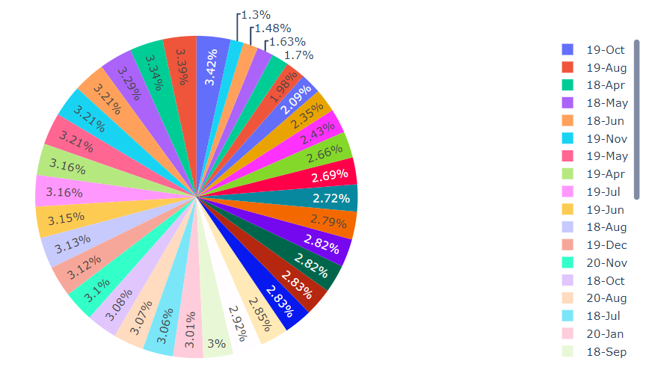
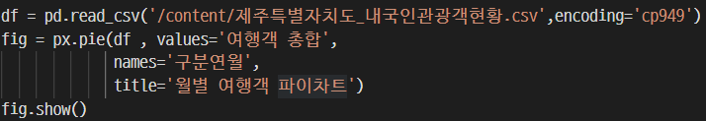
VISUALIZATION
HONGIK.UNIV
PROJECT PRESENTATION
FEAT. COLAB
총 방문객 파이차트

Slide 17
CONCLUSION
HONGIK.UNIV
PROJECT PRESENTATION
단체 여행
개별 여행
단체여행이 주인
패키지여행은 많이
줄어들은 모습을 보임
단체여행과 다르게
줄어들었다가 다시
상승하는 모습을 보임
5인 이상 집합금지등의
이유로 단체 여행은 줄어듬
코로나 초반에는 개별여행 또한 줄어들었지만 코로나 장기화로 개별여행은 증가했음

Slide 18
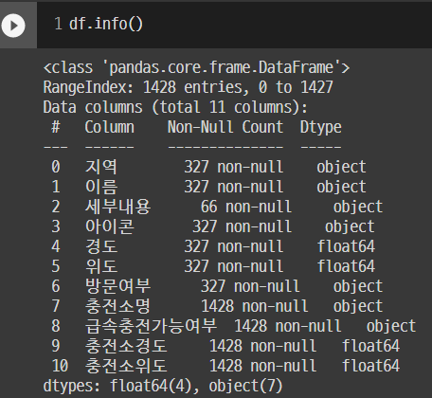
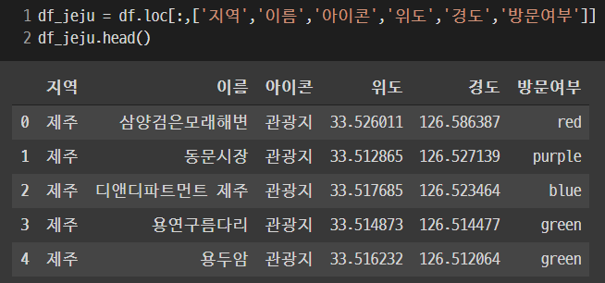
VISUALIZATION
HONGIK.UNIV
PROJECT PRESENTATION
FEAT. COLAB
사용 데이터 정보
11개의 colums
개인 데이터: 327개
충전소 데이터: 1428개

Slide 19
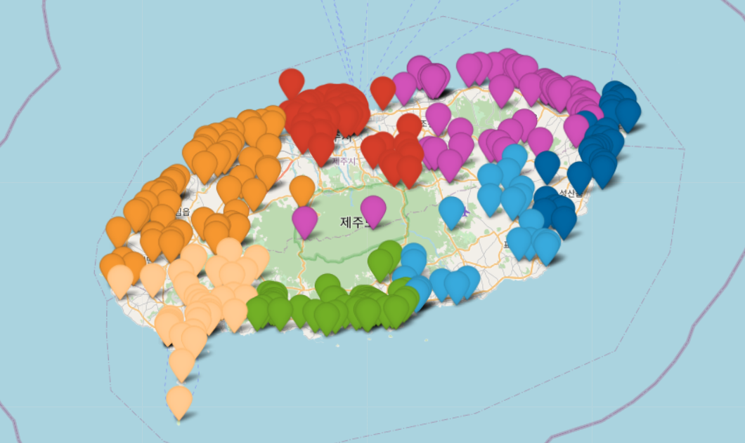
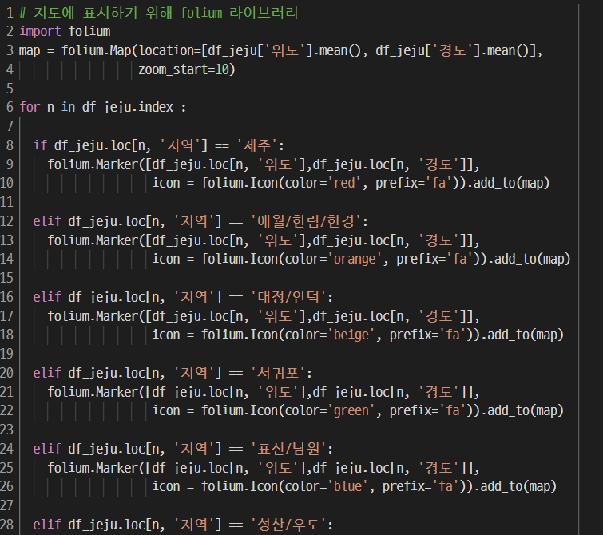
VISUALIZATION
HONGIK.UNIV
PROJECT PRESENTATION
FEAT. COLAB
지도 표출 (지역별)

Slide 20
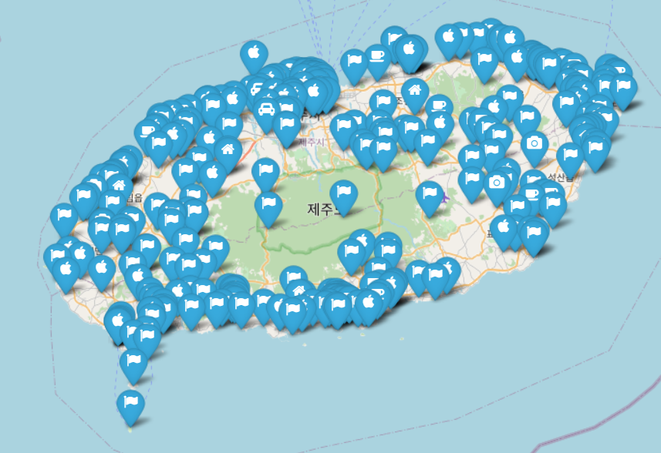
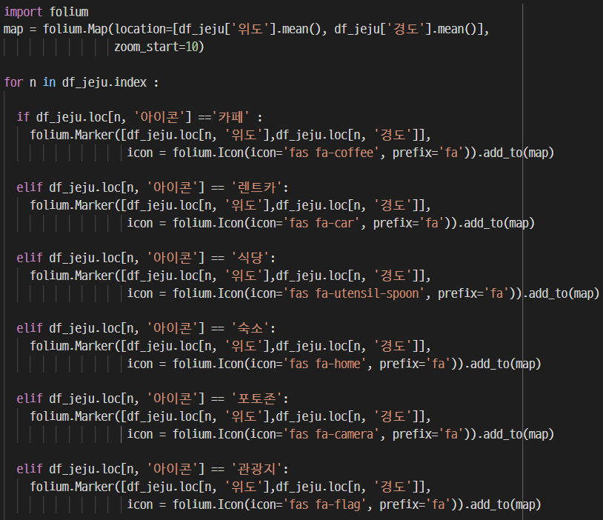
VISUALIZATION
HONGIK.UNIV
PROJECT PRESENTATION
FEAT. COLAB
지도 표출(관광지별 모양)

Slide 21
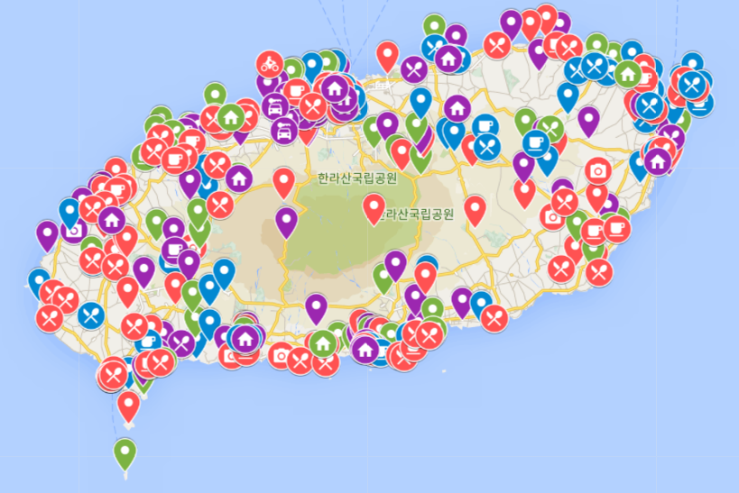
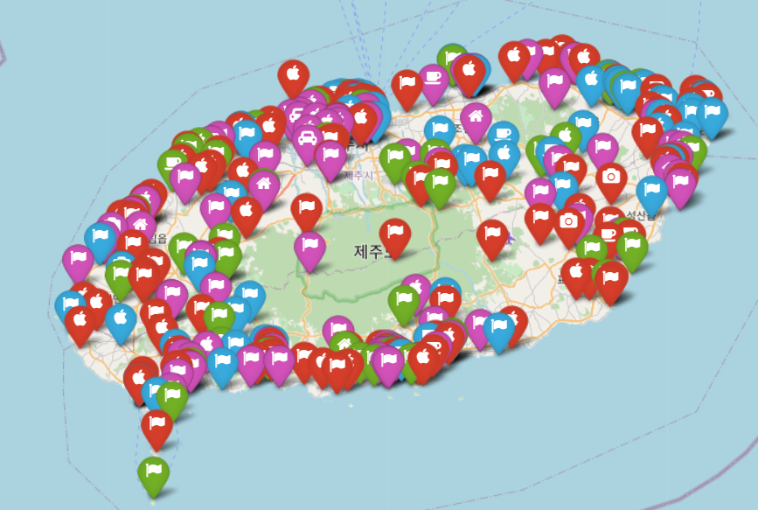
VISUALIZATION
HONGIK.UNIV
PROJECT PRESENTATION
FEAT. COLAB
지도 표출 (원본 구현)
# Google My Maps
# colab

Slide 22
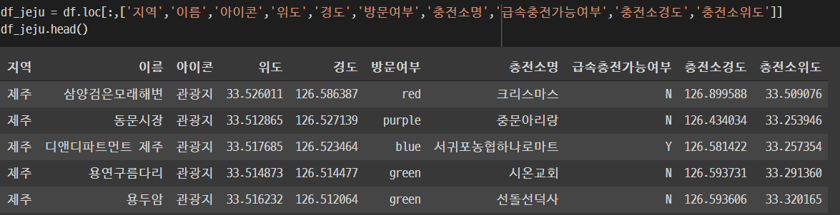
VISUALIZATION
HONGIK.UNIV
PROJECT PRESENTATION
전기차 충전소 데이터 추가
완속 | 고속
Y | Y
Y | N
N | Y
N | N
결과
고속
완속
고속
NAN

Slide 23
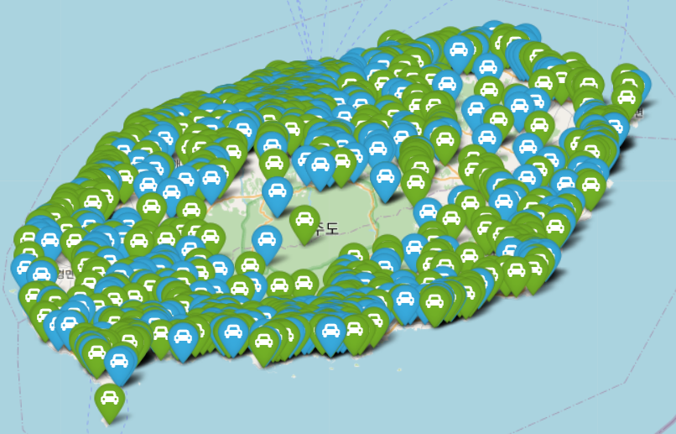
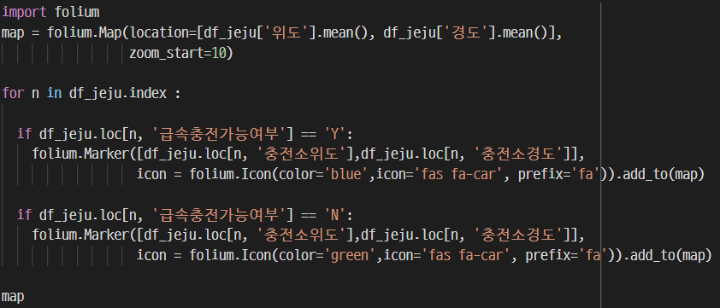
VISUALIZATION
HONGIK.UNIV
PROJECT PRESENTATION
FEAT. COLAB
지도 표출(전기차 충전소)

Slide 24
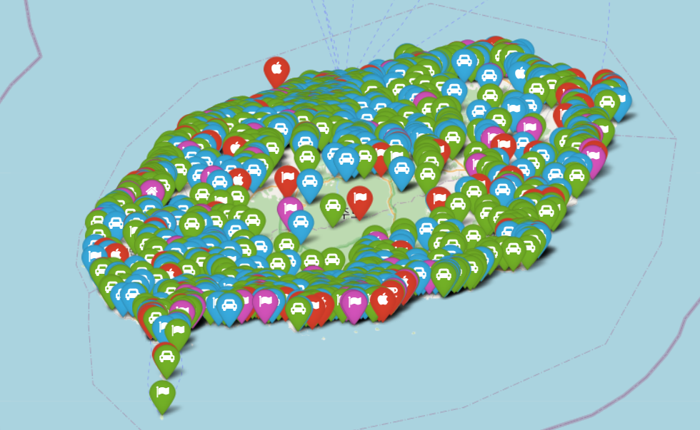
VISUALIZATION
HONGIK.UNIV
PROJECT PRESENTATION
FEAT. COLAB
두가지 지도 함께 시각화

Slide 25
CONCLUSION
HONGIK.UNIV
PROJECT PRESENTATION
관광지
전기차 충전소
색깔별로 관광지의
중요도를 정리해둬서
매우 편의성 있음을
또 다시 느낌
제주도 전체에 있는
전기차 충전소는
생각보다 매우 많음
전기차 충전소 데이터를
추가할 시 너무 많은 데이터영향으로 지도 시각화의 효율이 떨어짐
현재 관광지 지도로도
충분히 만족스러움

Slide 26

DESIRED THINGS
HONGIK.UNIV
PROJECT PRESENTATION
기존 데이터
개인 데이터
# 컬럼 부족
# 클릭 구현
# 분석할 요소 부족
# 내용 확인 구현
# 최신 데이터 부족
# 공유 구현
공공데이터
개인 데이터
데이터셋 수정필요
인터페이스적 지식 필요

Slide 27
REFERENCES
HONGIK.UNIV
PROJECT PRESENTATION
https://www.google.com/intl/ko/maps/about/mymaps/ // 구글마이맵 페이지(개인맵 비공개)
https://www.data.go.kr/tcs/dss/selectStdDataDetailView.do //제주 전기차충전소 표준데이터
https://www.data.go.kr/dataset/3083546/fileData.do // 제주 내국인 관광객 현황
https://github.com/Kimjibeom //github

Slide 28

ENDING
HONGIK.UNIV
PROJECT PRESENTATION
DATA SCIENCE
PROJECT PRESENTATION

Slide 29
DATA SCIENCE
HONGIK.UNIV
PROJECT PRESENTATION
THANK YOU
김지범

